Slide 1
Международная конференция
Методы создания, исследования и идентификации математических моделей
10-13 октября 2013
ИВМиМГ СО РАН, Новосибирск
Моделирование перемежающейся турбулентности и вихревого перемешивания в устойчивом планетарном пограничном слое.
Л. И. Курбацкая, А.Ф. Курбацкий
ИВМиМГ СО РАН, ИТПМ СО РАН

Slide 2
СОДЕРЖАНИЕ
1. RANS моделирование: трехпараметрическая схема стратифицированной турбулентности
2. Уравнения баланса турбулентной кинетической энергии (ТКЕ) и спектрального потока (диссипации)ТКЕ
3. Перемежаемость турбулентности вблизи поверхности
4. Перемежаемость ТКЕ, генерируемая струей

Slide 3
RANS схема турбулентности

Slide 4
Модификация релаксационной части корреляции “давление - скаляр” для устойчиво стратифицированной турбулентности

Slide 5
Трехпараметрическая RANS схема турбулентности: вихревые коэффициенты диффузии импульса и тепла

Slide 6
Трехпараметрическая RANS схема турбулентности: замыкание
Turbulent kinetic energy
TKE dissipation,
Temperature variance,

Slide 7
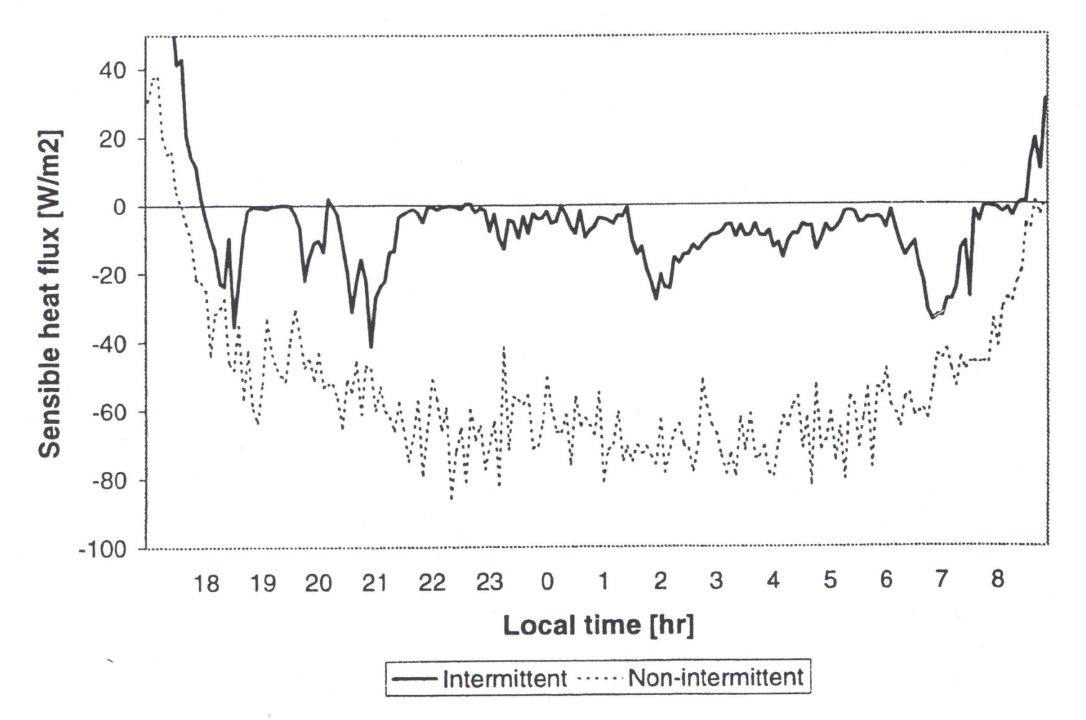
Перемежаемость вертикального турбулентного потока тепла в устойчивом АПС по данным измерений CASES-99

Slide 8
Тест чувствительности RANS схемы турбулентности к воспроизведению перемежаемости
Уравнение баланса ТКЕ
 ‘Стандартно’ (Duynkerke, 1988), ускоряет
вертикальную турбулентную диффузию, сглаживая
турбулентный бёрстинг (bursts).
 необходимо для воспроизведения
перемежающейся турбулентности.

Slide 9
Тест чувствительности RANS схемы турбулентности к воспроизведению перемежаемости
- уравнение
В приземном слое транспортный член является источником, вследствие конвергенции потока
в слой. И уменьшение вертикальной турбулентной диффузии ТКЕ ( ) влечет за собой увеличение конвергенции потока ( ).

Slide 10
Перемежающаяся турбулентность вблизи поверхности в квазиустановившемся устойчивом АПС
Временные ряды ТКЕ: RANS моделирование
Временной ряд турбулентной скорости трения

Slide 11
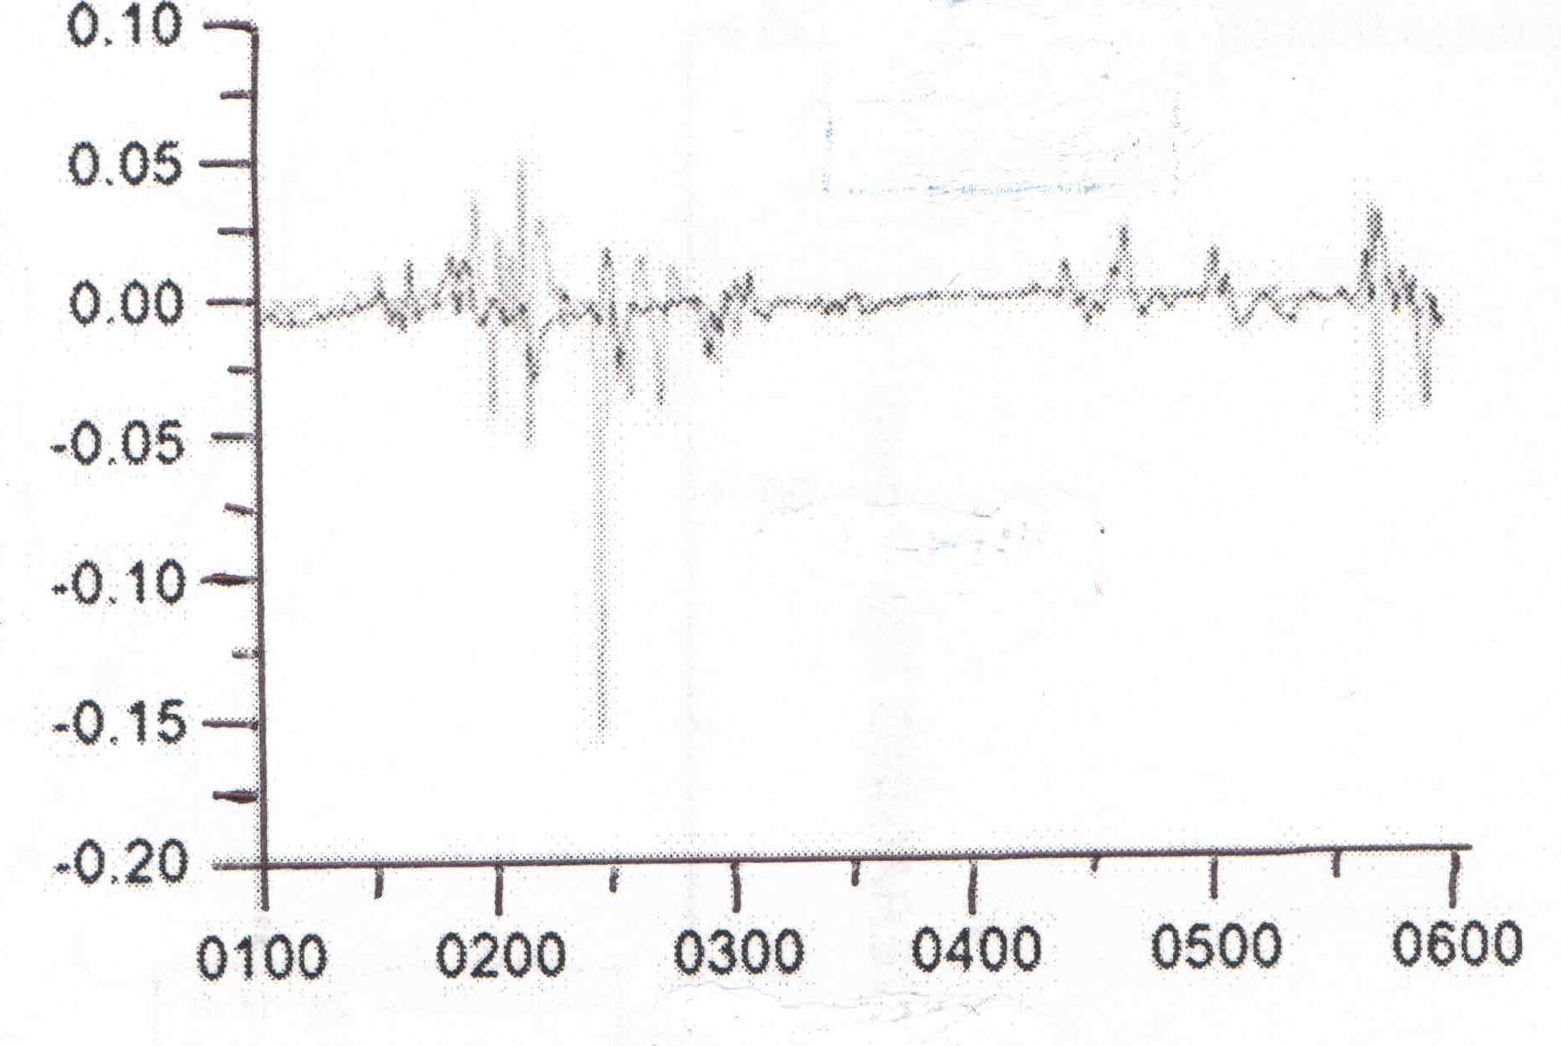
Перемежающийся турбулентный поток тепла вблизи подстилающей поверхности
Измерения:
BLM.2010.136. 165-174 RANS моделирование
(К м с⁻¹)
Local time Локальное время (hr)
(К м с⁻¹)

Slide 12
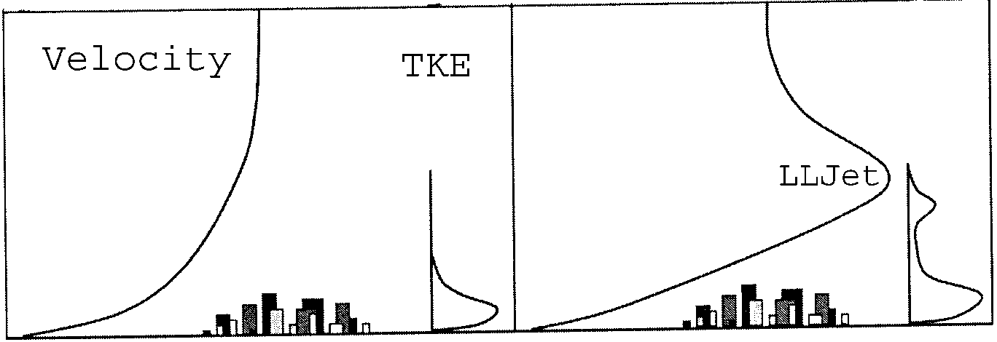
Низкоуровневое струйное течение в устойчивом АПС и генерация турбулентности

Slide 13
Струйный профиль скорости (а) и профиль потенциальной температуры (b) в квазиустановившемся устойчивом АПС

Slide 14
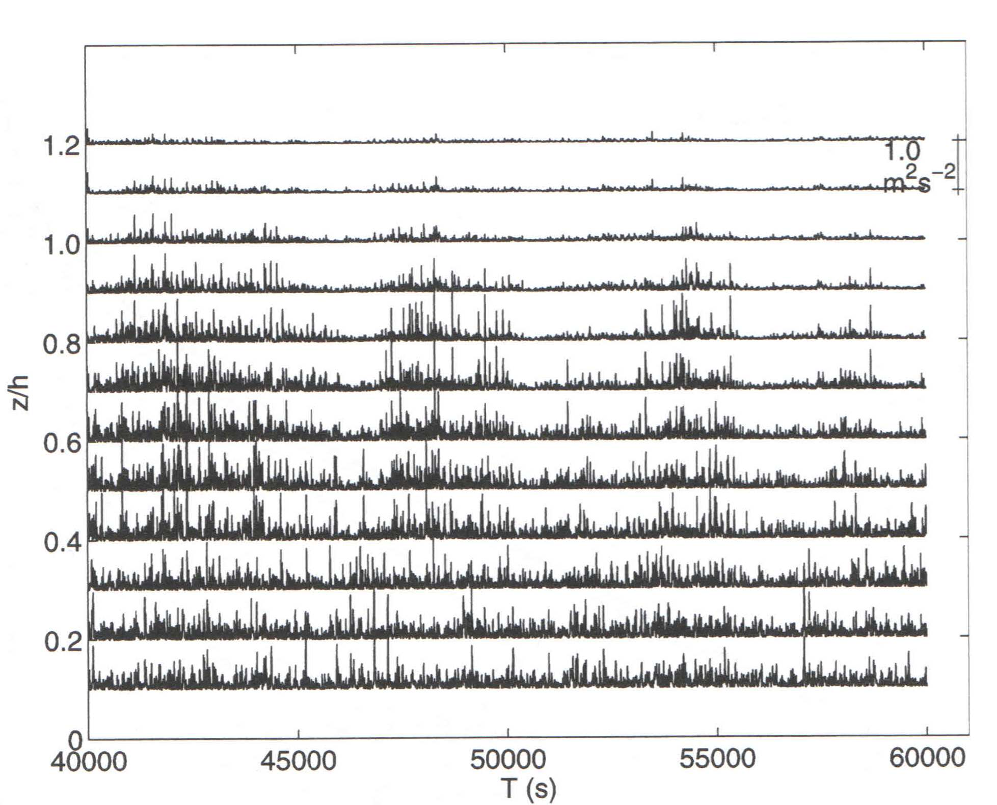
Перемежающаяся турбулентность на границах струйного течения в квазиустановившемся устойчивом АПС
RANS моделирование
LES : JAS 2011. V. 68. 2142-2155.
Временные ряды ТКЕ around low level jet
Временные ряды ТКЕ around low level jet

Slide 15
Спасибо за внимание!
Вопросы к авторам:
L. Kurbatskaya@ommgp.sscc.ru kurbat@itam.nsc.ru

